Slide 1
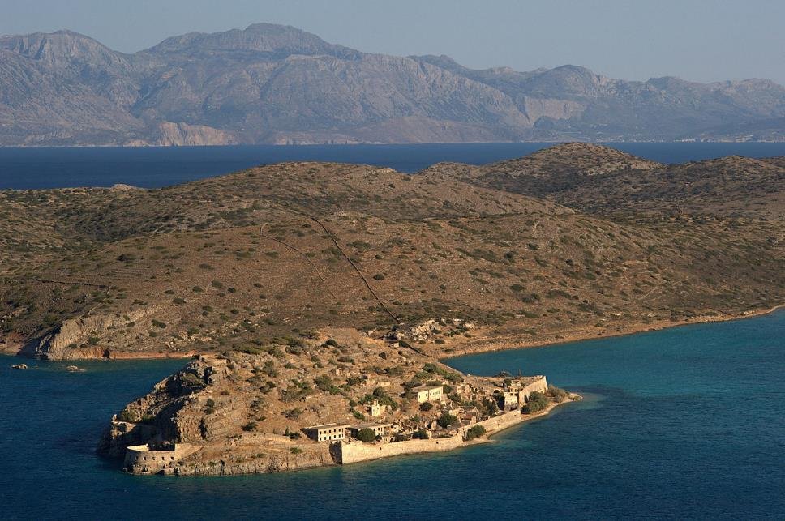
L’Île De Spinalonga - Grèce -
L'île de Spinalonga (Kalydon) en Crète, Grèce - vue panoramique depuis la montagne.

Slide 2
Spinalonga est un îlot forteresse situés en Crète, à l’entrée ouest du golfe de Mirabello, face à la ville d’Elounda, non loin d’Ágios Nikólaos dans le district régional du Lassíthi. L'île forme avec la presqu'île insularisée de Spinalonga et l'îlot de Kolokýtha le petit archipel de Kalydón.

Slide 3
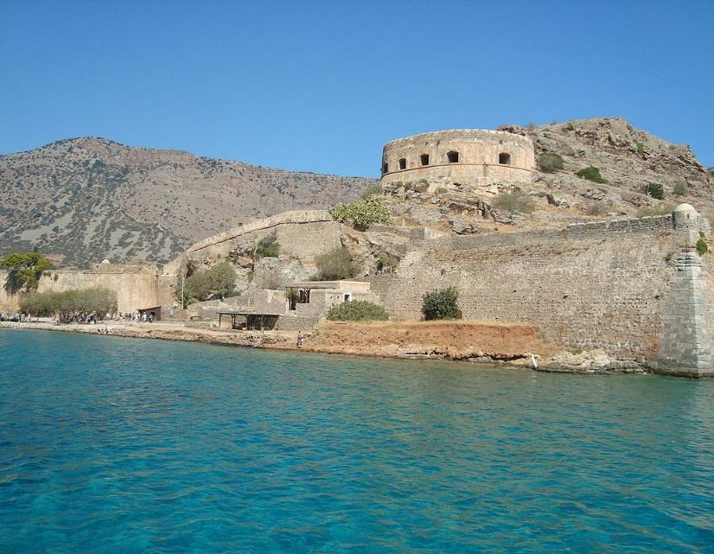
Le fort de l'île de Spinalonga

Slide 4
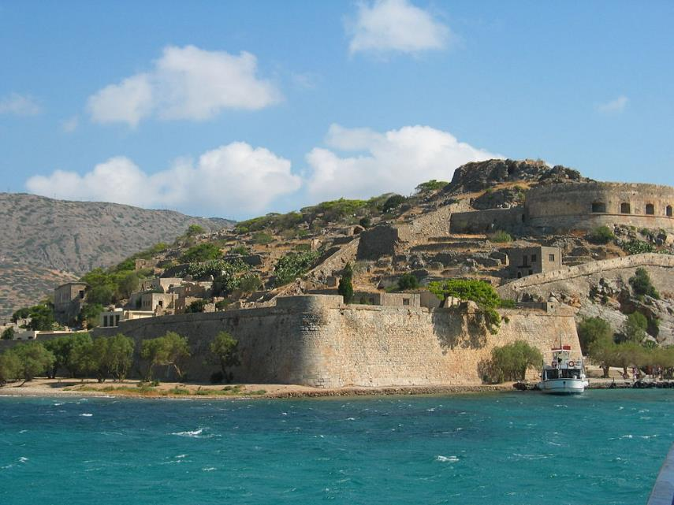
L'île de Spinalonga

Slide 5
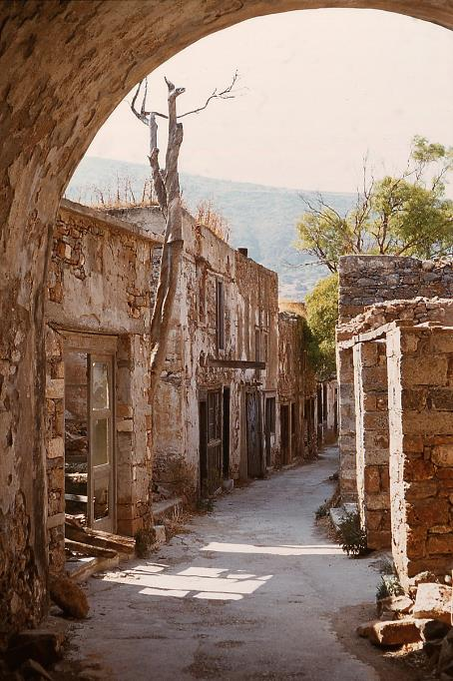
Maisons délabrées sur la route à l’ouest de l’île, 1980

Slide 6
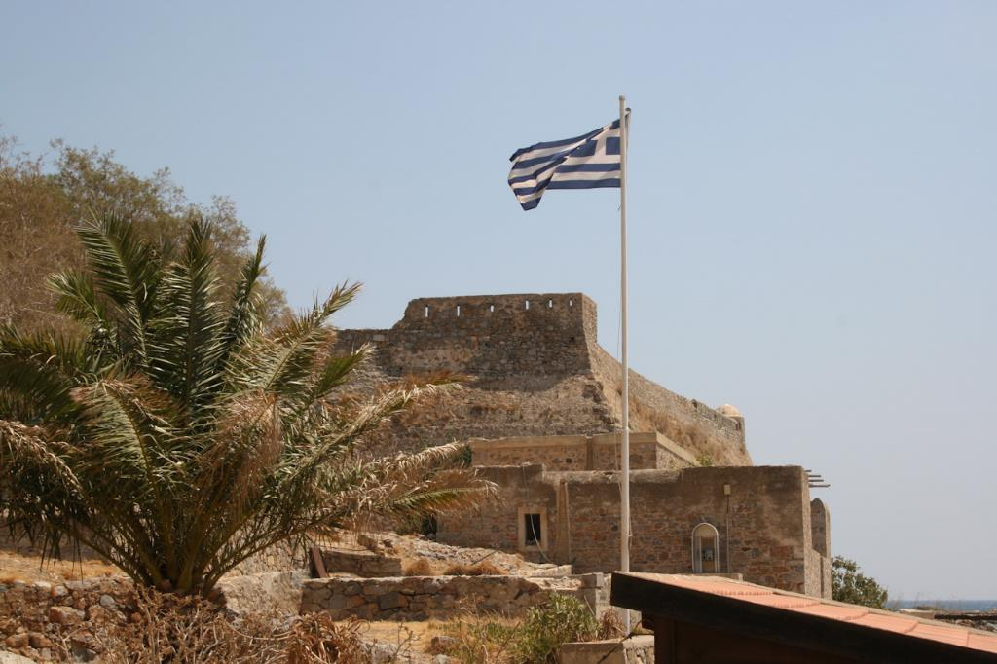
Une vue des fortifications vénitiennes

Slide 7
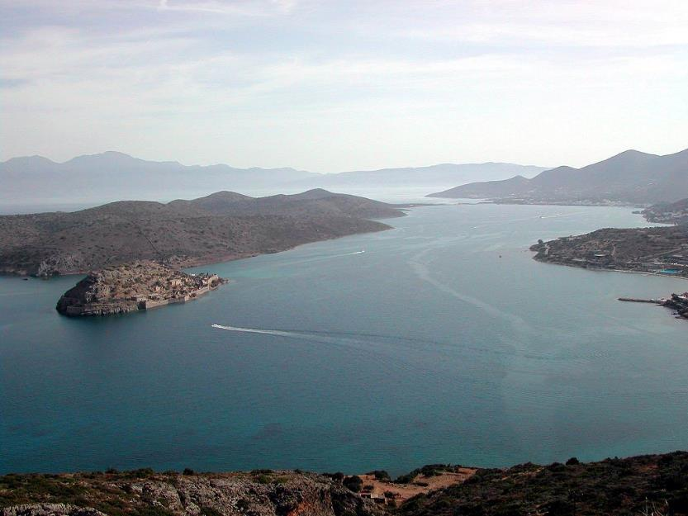
Spinalonga&Kalidon

Slide 8
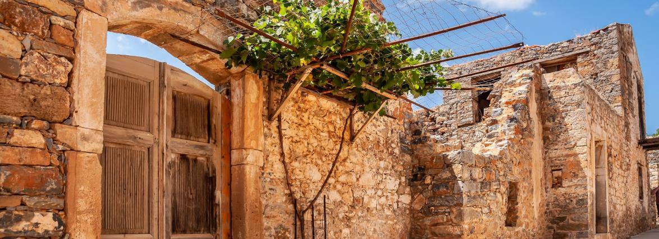

Slide 9
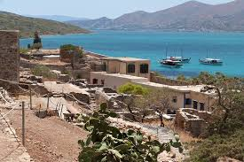

Slide 10
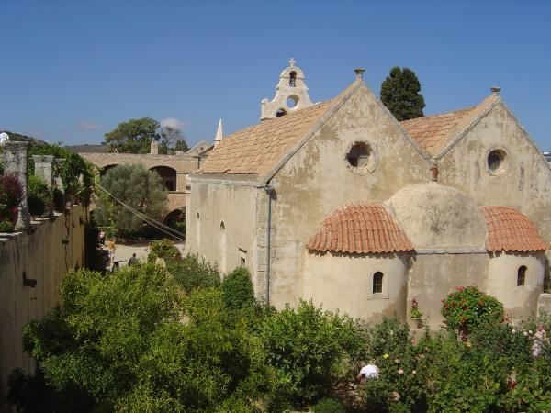
Monastère d'Arkadi

Slide 11
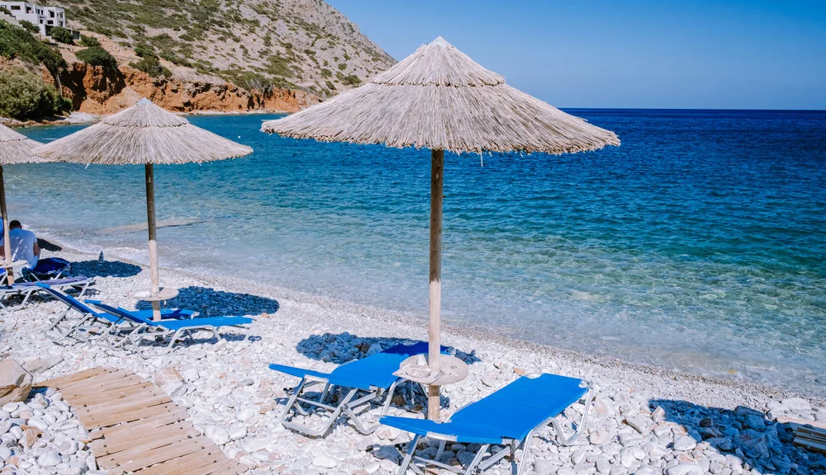

Slide 12
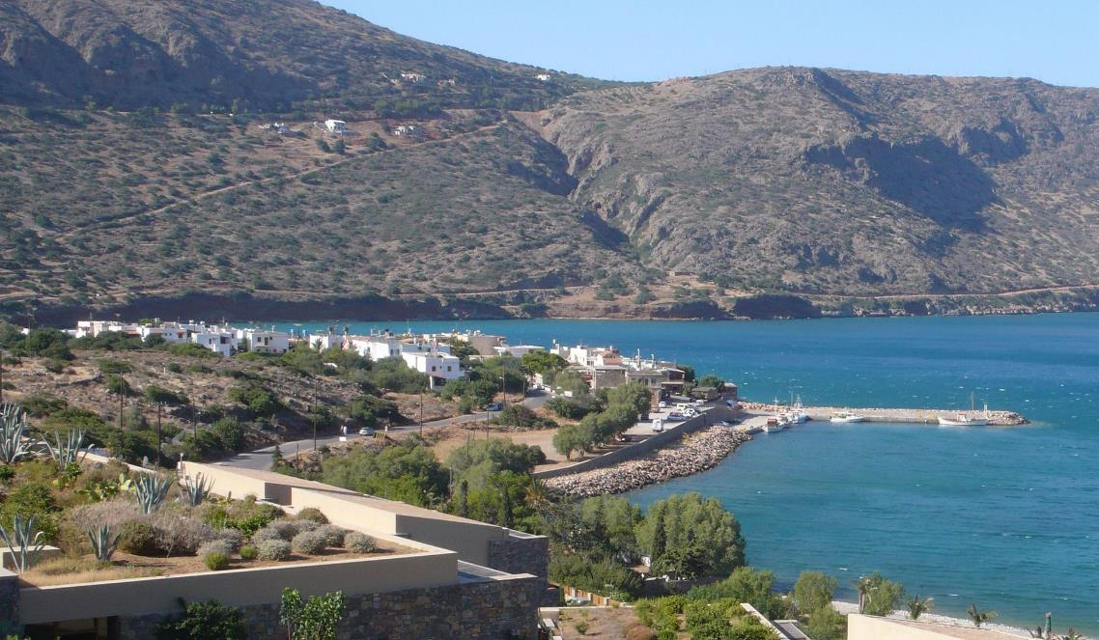
Plaka, Lassithi, Crète

Slide 13
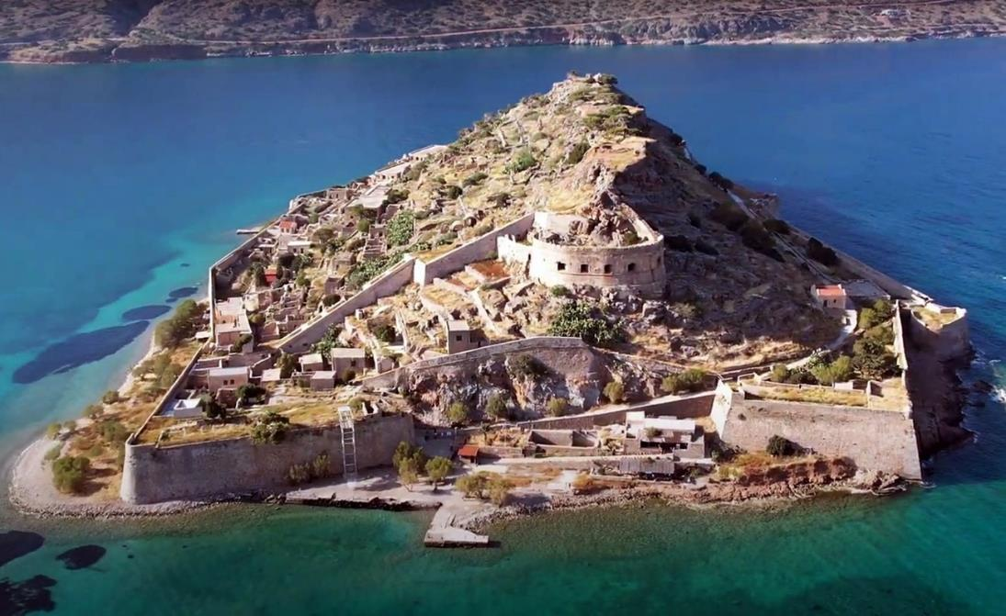

Slide 14
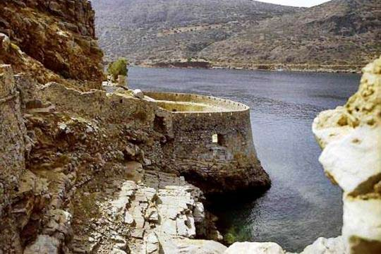
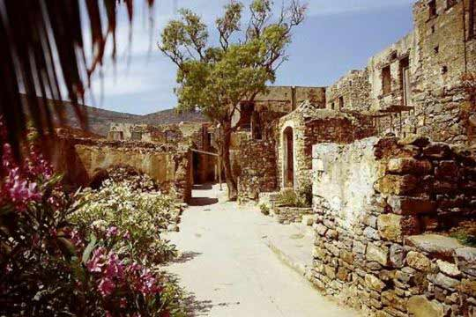

Slide 15
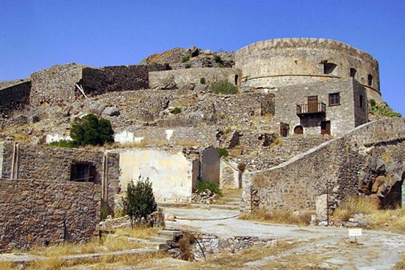
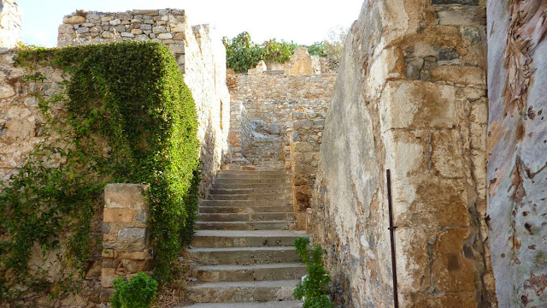

Slide 16
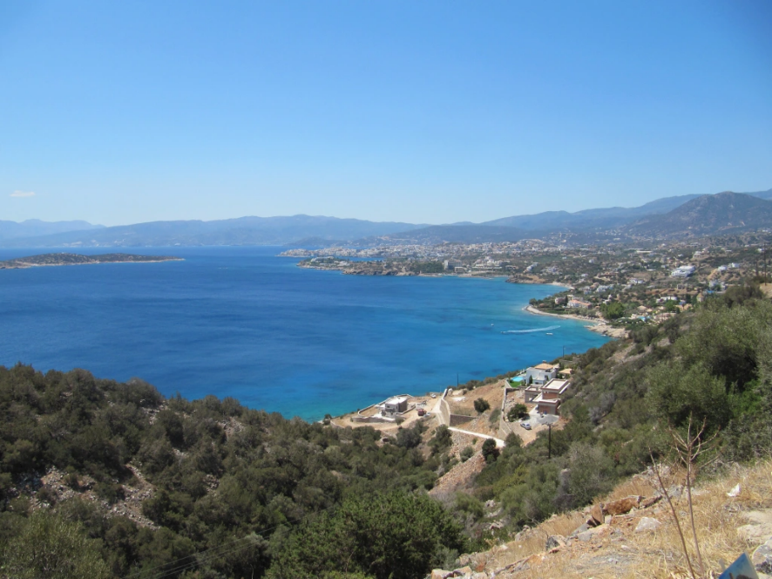
Baie d’Elounda

Slide 17
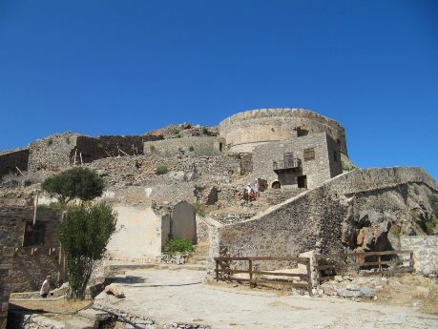
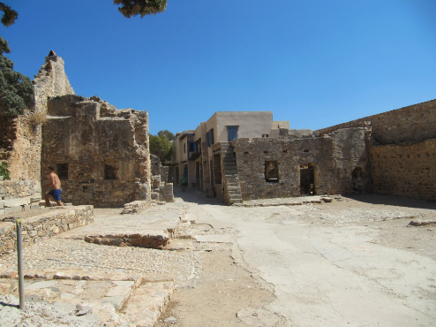

Slide 18
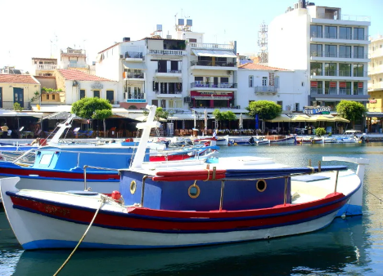
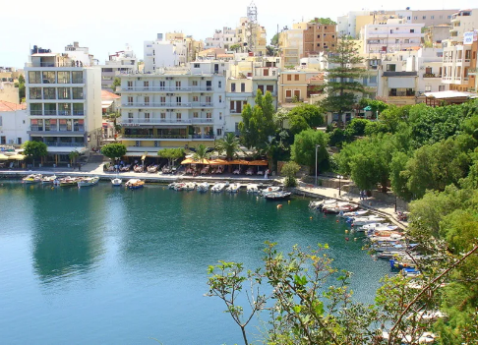

Slide 19


Slide 20
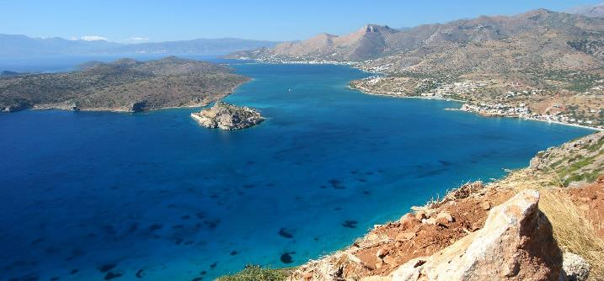
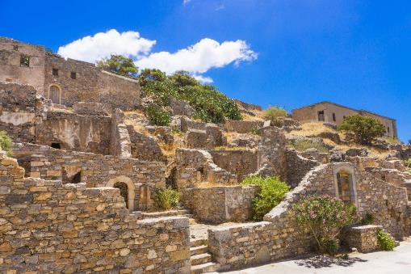

Slide 21
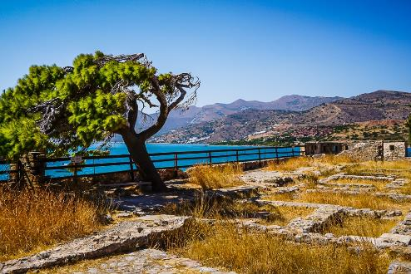
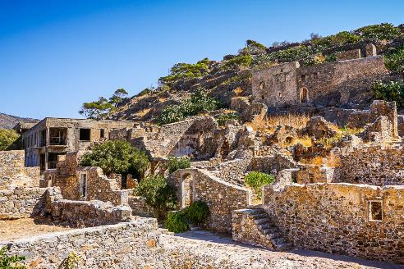

Slide 22
Lorient Vous A Présenté L’Île –Spinalonga – Grèce -
Merci de Votre Visite
Les Images Et Le Son Du Net
Daniel

